Slide 1
Hospital System Operation

Slide 2
Cronograma
Apresentação
Contexto
Planner
UserStory
LeanUX
Product Backlog
Diagrama de Solução
StoryBoard
Proto-Persona
Modelagem Banco de Dados
Site/ Azure/ GitHub/ Cliente Linux
Lições Aprendidas
Conclusão
Agradecimentos

Slide 3

Grupo 9
01
02
03
06
Jaciana
04
Maryanna
Lucas Soares
05
Rafael Sampaio
Luiz Felipe
Samuel

Slide 4
Contextualização

Slide 5

Missão
Sobre nós
Somos uma empresa de tecnologia com ênfase em monitoramento de máquinas.
Visão
Valores
Otimização dos atendimentos, menos paralizações dos softwares no meio do expediente
Excelência
Agilidade
Compromisso
Melhorar a experiência dos pacientes em consultórios.

Slide 6
Problema
Demora em atendimentos devido a panes nos Sistemas Operacionais
Por muitos relatos e por experiência própria concluímos que há necessidade de um monitoramento das máquinas para diminuir a ocorrência dessas panes.

Slide 7
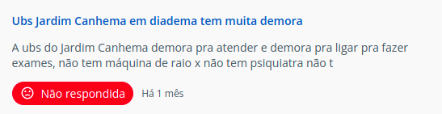
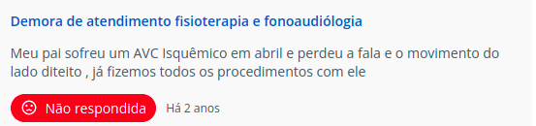
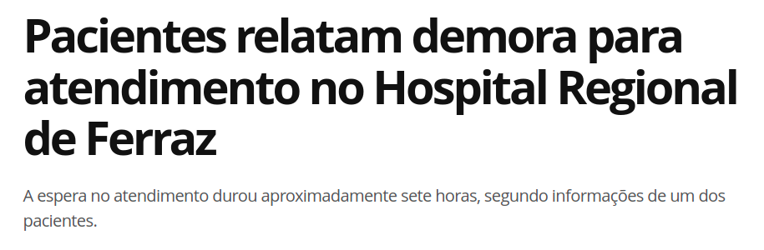

Slide 8
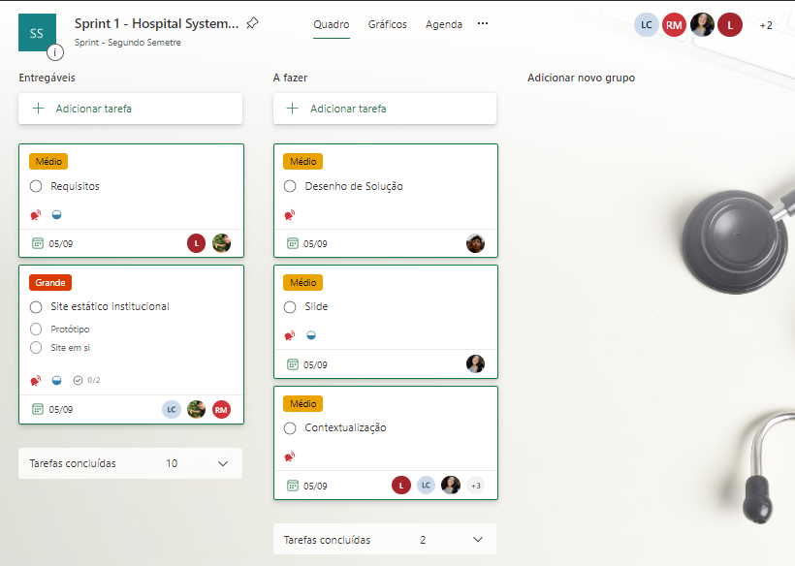
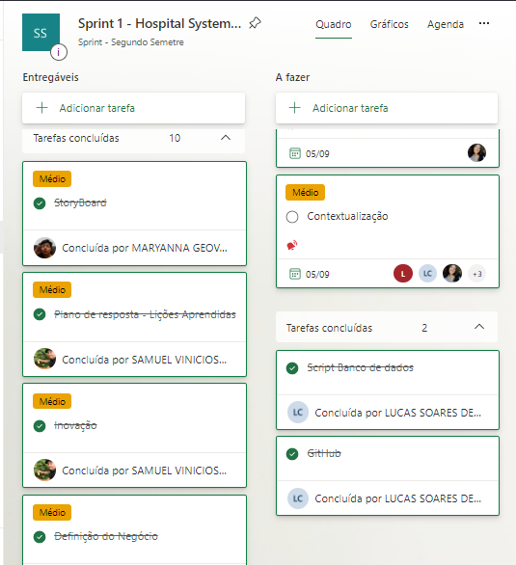
Planner

Slide 9

UserStory
Eu enquanto médico, quero terminar uma consulta sem que o computador fique lento, para ganhar agilidade nos atendimentos.
Eu enquanto suporte de T.I, quero poder resolver bugs mais rápido para melhorar a agilidade dos atendimentos.
Eu enquanto paciente, quero um atendimento mais rápido para perder menos tempo esperando no hospital.
Eu enquanto recepcionista, quero atender mais rapidamente os pacientes sem o pc travando, para não gerar grandes filas.

Slide 10
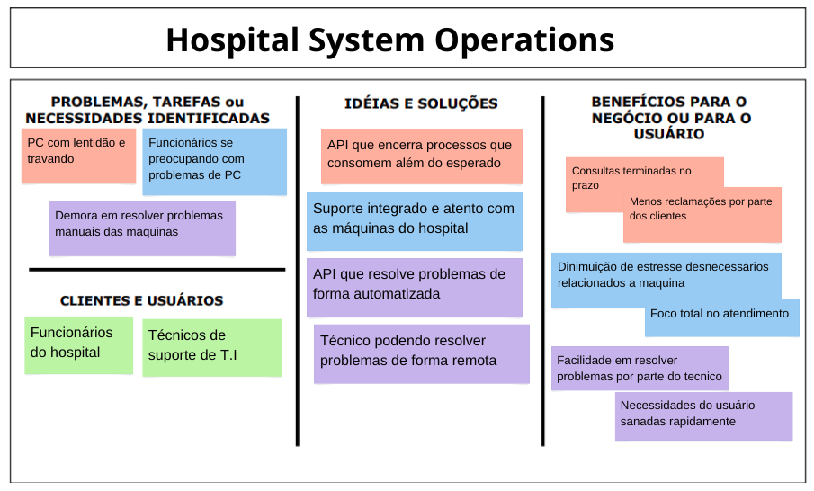
LeanUX

Slide 11
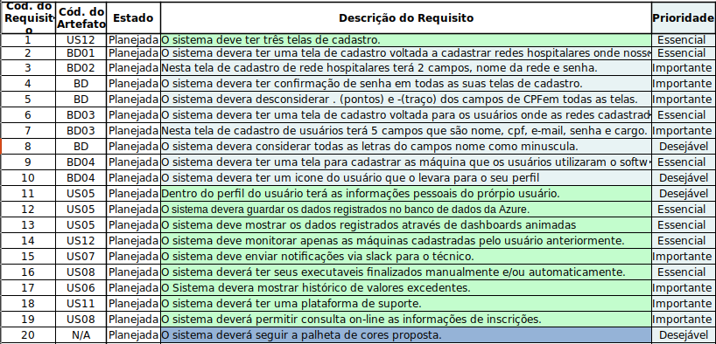
Product Backlog

Slide 12
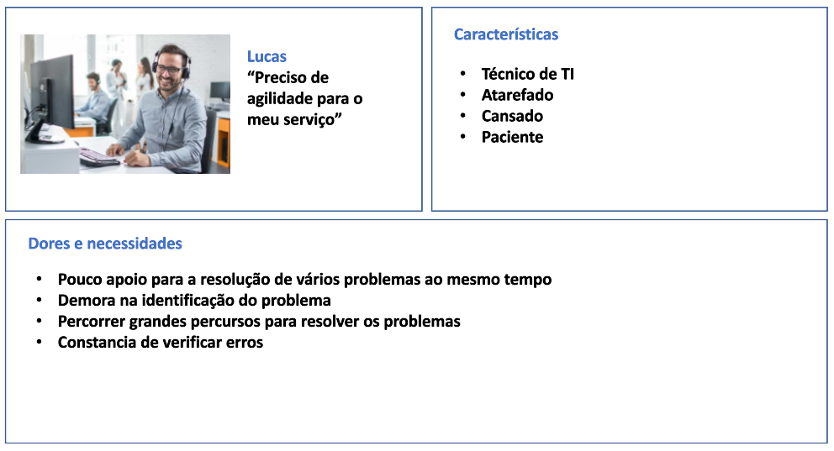
Proto-Persona

Slide 13
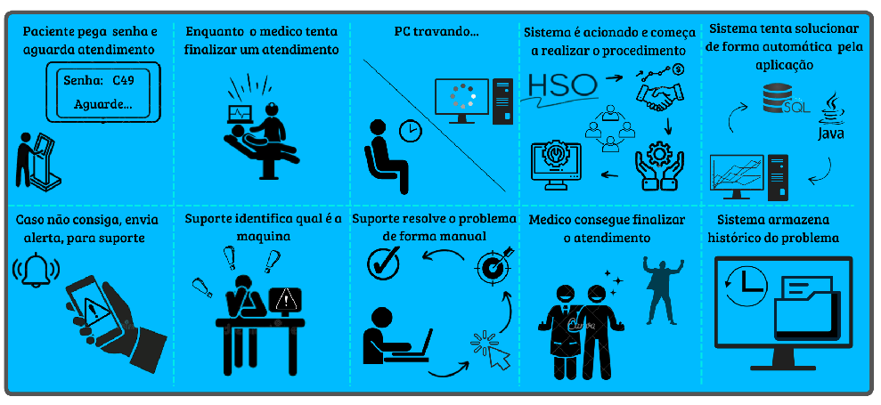
StoryBoard

Slide 14
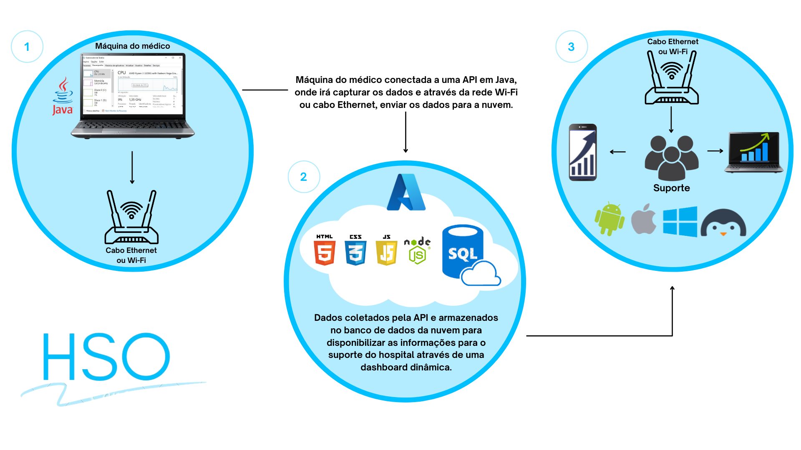
Diagrama de Solução

Slide 15



Site Institucional
Azure
Git Hub
Cliente Linux

Slide 16
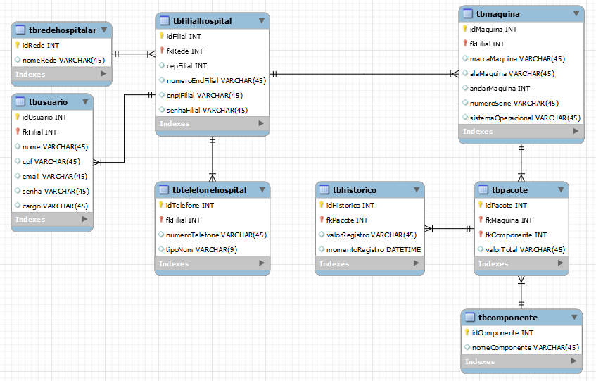

Slide 17
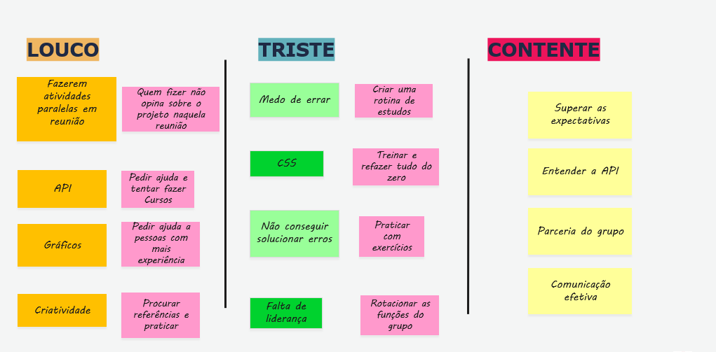
Lições Aprendidas

Slide 18
Conclusão
Nosso principal objetivo é otimizar atendimentos em consultórios, monitorando máquinas e assim, evitando possíveis falhas nos processos, atrapalhando o fluxo dos atendimentos.
Nosso monitoramento para uma ótima experiência no seu consultório.

Slide 19
Agradecimentos
Gostaríamos de agradecer à nossa equipe pelo empenho no desenvolvimento do nosso projeto.
Ao nosso cliente, pela confiança em nosso trabalho.
Aos professores por todo apoio e conhecimento.

Slide 20
Bibliografia
https://www.reclameaqui.com.br/empresa/ubs-brazil/lista-reclamacoes/?pagina=3
https://g1.globo.com/sp/mogi-das-cruzes-suzano/noticia/2021/12/30/pacientes-relatam-demora-para-atendimento-no-hospital-regional-de-ferraz.ghtml

